Slide 1
Родители! Да будем внимательны к детям!
Автор:
Ременникова Галина Михайловна учитель математики высшей категории МКОУ «Любинская СОШ №3»
р. п. Любинский, 2012

Slide 2
Что такое суицид
и как с ним бороться?

Slide 3
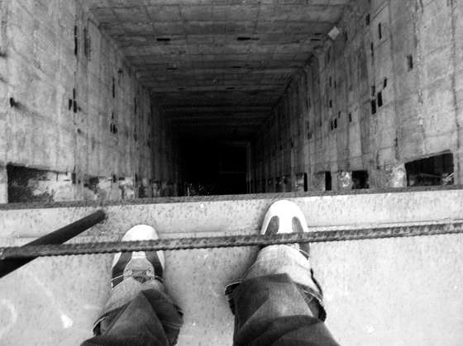
Печальная статистика
По количеству самоубийств Россия занимает в мире - 2 место.
По количеству самоубийств среди детей и подростков – 1 место.
Ежегодно более 1,5 тыс. самоубийств совершаются несовершеннолетними.
На 100 тыс. детского населения - 19,8 случаев суицидов.
В последние годы частота самоубийств среди 10-14-летних детей - от 3 до 4 случаев на 100 тысяч.
Среди подростков 15-19 лет - 19-20 случаев.
Это превышает средний мировой показатель по этой возрастной категории населения в 2,7 раза.

Slide 4
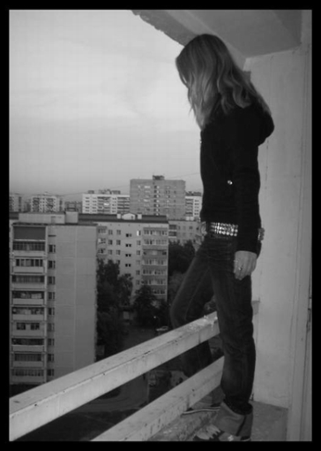
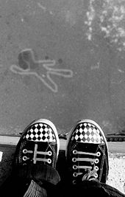
Мир, вероятно, спасти уже не удастся, но отдельного человека всегда можно.
Иосиф Бродский
Суицид и суицидальная попытка, как распознавать признаки надвигающейся опасности и что нужно делать, чтобы не испугаться и суметь помочь другу или просто знакомому сверстнику отыскать способ выхода из кризиса, именно выхода, а не ухода?
Суицид - следствие не одной неприятности, а многих.
Попробуем разобраться в том, что такое суицид и суицидальная попытка, мы попытаемся научиться распознавать признаки надвигающейся опасности, мы узнаем, что нужно делать, чтобы не испугаться и суметь помочь другу или просто знакомому сверстнику отыскать способ выхода из кризиса, именно выхода, а не ухода. Ведь суицид это уход, уход от решения проблемы, от наказания и позора, унижения и отчаяния, разочарования и утраты, отвергнутости и потери самоуважения... словом, от всего того, что составляет многообразие жизни, пусть и не в самых радужных ее проявлениях.

Slide 5
Лошади никогда не кончают самоубийством, потому что, будучи лишены дара речи, они не имеют возможность выяснять отношения. (В. Маяковский)
Мы не можем вырвать ни одной страницы из нашей жизни, хотя легко можем бросить в огонь саму книгу.” (Ж. Санд).
Самоубийца – человек, погибший при попытке бегства от себя самого. (Веслав Брудзиньский)
Убийца убивает человека, самоубийца – человечество. (Г. Честертон)
Самоубийство – мольба о помощи, которую никто не услышал. (Р. Алев)
Термин - суицид впервые был введен Г. Дэзэ (итальянским психологом) в 1947 году как "поведение с намерением лишить себя жизни". Отечественная наука трактует суицид как сложномотивированный поведенческий акт, в котором тесно переплетаются социальные, психологические и психофизиологические факторы. Основной его детерминантой всегда является социально-психологическая дезадаптация личности, наступающая вследствие неблагоприятного стечения жизненных обстоятельств, либо при субъективной интерпретации этих обстоятельств как неразрешимых.

Slide 6
Психологический смысл суицида чаще всего заключается в
реагировании, снятии аффективного напряжения, ухода,
выключение из тяжелой жизненной ситуации. Общей эмоцией
в кризисной, ведущей к самоубийству, ситуации является
эмоция безнадежности и беспомощности.
Факторы
суицидального
риска
Генетические
факторы
Психолого –
психиатрические
факторы
Социально –
средовые
факторы
Формы суицидальной активности
суицидальные мысли
суицидальные попытки
завершенный суицид
Виды суицидального поведения
демонстративно – шантажное
самоповреждающее
истинное
Причины суицидов в детском и подростковом возрасте
Несформированное понимание смерти.
Отсутствие идеологии в
обществе.
Ранняя половая жизнь,
приводящая к
разочарованиям.
Дисгармония в семье.
Саморазрушающее поведение.
Депрессия.

Slide 7
Выделяют 5 ведущих мотивов суицидального поведения
«Призыв» - цель привлечь внимание окружающих, получить от них помощь и поддержку. «Протест» - выразить свой гнев, наказать окружающих, чаще совершаются на фоне межличностного конфликта, попытки носят импульсивный. характер «Избегание» - в ситуации беспомощности, безысходности на фоне крайне травматичной ситуации. «Самонаказание» - суицид совершают под влиянием стыда, вины, ненависти к себе. «Отказ» - в основе лежит стремление умереть.
Типы суицидального поведения у подростков
Истинное без психотической патологии встречается редко
Аффективное
Демонстративное
Суицид является одним из наиболее трагических видов общественного поведения, связанного с потерей смысла жизни. Особенно трагичен суицид детей и подростков. По данным статистики, наибольшее количество суицидов совершается осенью (в октябре) и весной (в апреле, мае). По возрасту пик суицидов приходится на 15 – 16 лет и практически не встречается у детей до 8 лет. По половой принадлежности больше склонны к суицидам мальчики. 92% детей и подростков, совершивших суицид, не попадали в поле зрения психиатра.
Николай Бердяев: «Суицид есть издевательство над смертью».

Slide 8
Группа риска
Незаконченная попытка суицида.
Суицидальные угрозы, прямые или завуалированные
Тенденции к самоповреждению
Суициды в семье
Алкоголизм
Употребление наркотиков и других токсических препаратов
Аффективные расстройства
Хронические или смертельные болезни
Семейные проблемы
Сверхкритичные к себе подростки
Лица, страдающие от недавно испытанных унижений или трагических утрат
Подростки, фрустрированные несоответствием между ожидавшимися успехами в жизни и реальными достижениями.
5 основных критериев суицидального риска
Подросток злоупотребляет алкоголем, наркотическими веществами.
Имеется акцентуации характера.
Ранее получал стационарное или амбулаторное психиатрическое лечение.
Проживает отдельно от родных.
Помимо данного эпизода у подростка уже был суицидальный эпизод.

Slide 9
Факторы, которые увеличивают риск суицида среди подростков, включают
Психологический беспорядок, особенно депрессия, биполярный беспорядок, а также употребление алкоголя и наркотиков (Около 95% подростков заканчивающих жизнь самоубийством имею психологическое расстройство на момент совершения самоубийства).
Чувство огорчения, раздражительности, или возбуждения.
Чувство безнадежности и бесполезности, эти чувства часто сопутствуют депрессии. (Например, подростки, которые постоянно испытывают неудачи в школе, подвергаются насилию дома, или изолированы от своих сверстников)
Совершавшие ранее попытки к самоубийству
Генетическая склонность к депрессиям и суициду (Действительно депрессивные расстройства могут иметь генетический компонент, так многие подростки уже склонные к определенным видам депрессивным расстройствам).
Физические или сексуальные домогательства.
Недостаток поддержки общества, слабые отношения с семьей и сверстниками.
Имеющие дело с гомосексуальностью в обществе или враждебной школьной среде.
Потребность в самоуничтожении у подавляющего большинства людей является лишь временной, неудавшаяся попытка
уже вновь возвращает инстинкт жизни и заботу о ней.
В. М. Бехтерев

Slide 10
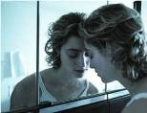
Словесные признаки
Разговоры о смерти: «Я собираюсь покончить с собой»; «Я не могу так дальше жить».
Намёки о своем намерении: «Я больше не буду ни для кого проблемой»; «Тебе больше не придется обо мне волноваться».
Много шутят на тему самоубийства.
Заинтересованность вопросами смерти.
Поведенческие признаки
Раздают другим вещи, имеющие большую личную значимость, приводят в порядок дела, мирятся с давними врагами.
Демонстрируют радикальные перемены в поведении.
Проявляют признаки беспомощности, безнадежности и отчаяния.
Ситуационные признаки
Социально изолирован (не имеет друзей или имеет только одного друга), чувствует себя отверженным.
Живет в нестабильном окружении
Ощущает себя жертвой насилия
Предпринимал раньше попытки суицида.
Имеет склонность к самоубийству
Перенес тяжелую потерю (смерть кого-то из близких, развод родителей).
Слишком критически настроен по отношению к себе.

Slide 11
Жил был царь Соломон. Несмотря на то, что он был очень мудрым, его жизнь была очень беспокойной. Однажды решил он обратиться за советом к придворному мудрецу: «Помоги мне - очень многое в этой жизни способно вывести меня из себя. Я подвержен страстям, и это сильно осложняет мою жизнь!» На что Мудрец ответил: «Я знаю, как тебе помочь. Надень это кольцо - на нем высечена фраза: «ЭТО ПРОЙДЕТ!» Когда к тебе придет сильный гнев или сильная радость, просто посмотри на эту надпись, и она отрезвит тебя. В этом ты найдешь спасение от страстей!».
Соломон последовал совету Мудреца и смог обрести спокойствие. Но однажды, во время одного из приступов гнева, он, как обычно, взглянул на кольцо, но это не помогло - наоборот, он еще больше вышел из себя. Он сорвал кольцо с пальца и хотел зашвырнуть его подальше в пруд, но вдруг увидел, что на внутренней стороне кольца тоже есть какая-то надпись. Он присмотрелся и прочитал:
«И ЭТО ТОЖЕ ПРОЙДЕТ…»

Slide 12
15 ПРАВИЛ ОБЩЕНИЯ С ЧЕЛОВЕКОМ С СУИЦИДАЛЬНЫМИ МЫСЛЯМИ
1. Попытайтесь убедить человека обратиться к специалистам (психолог, врач, невропатолог).
2. Разработайте стратегию помощи, если человек отказывается от помощи специалистов.
3. Будьте заинтересованы судьбе этого человека и готовы помочь
4. Оцените его внутренние резервы – найдите их
5. Позвольте выговариваться – человек почувствует облегчение
6. Не оставляйте в одиночестве
7. Поддерживайте его и будьте ненавязчиво настойчивы в позитиве - дайте ему эмоциональную опору
8. Давайте больше позитивных установок, т.к. в состоянии душевного кризиса нужны строгие утвердительные указания.
9. Будьте компетентны в данном вопросе - соблюдайте такт, терпение, обратитесь за консультацией к специалисту
10. Убедите его в том, что он сделал верный шаг, приняв вашу помощь
11. Помогите ему осознать или вспомнить его способность анализировать и воспринимать советы окружающих
12. Помогите осознать, что следует принять во внимание и другие возможные источники помощи: друзей, семью, врачей, священников, муллы к которым можно обратиться
13. Помогите отвлечься от негативных мыслей, что поможет вернуть душевные силы и стабильность
14. Внушите ему чувство уважения к собственной жизни и к себе самому
15. Примените технику 2 колонок – негатив превратите в позитив.

Slide 13
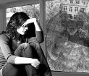
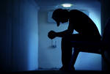
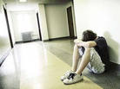
Уважаемые родители!
Обращайте внимание на эмоциональное состояние вашего ребенка. Общайтесь, обсуждайте проблемы. Учите разрешать их, внушайте оптимизм. Если вы не справляетесь сами, чувствуете неблагополучие в социальной, эмоциональной сфере вашего ребенка, не стесняйтесь обращаться за помощью. Не стоит полагаться на время - что все само собой пройдет и наладится. Проявите бдительность. Специалисты помогут облегчить страдание вашего ребенка, помогут найти выход из трудной ситуации.
Все известные мировые религии не одобряют суицид, и этому есть объяснение. С точки зрения религиозного человека – жизнь – это Божий дар, а самоубийца «швыряет Божий дар в лицо Богу».
Поэтому совет родителям прост и доступен: «Любите своих детей, будьте искренне и честны в своём отношении к своим детям и к самим себе».
Подумайте об этом!

Slide 14
Если вы слышите от своего ребенка … | Обязательно скажите:
«Ненавижу школу!» | «Что там происходит? Что заставляет тебя так чувствовать?»
«Все кажется таким безнадежным. Что толку…» | «Иногда мы чувствуем себя подавленными. Давай подумаем какие у нас трудности и прикинем , какую из них надо решить в первую очередь».
«Всем было бы лучше без меня…» | «Ты очень много значишь для меня и меня беспокоит твое настроение. Скажи мне, что происходит».
«Вы не понимаете меня!» | «Скажи мне, как чувствуешь себя…Я действительно хочу это знать».
«Мама я совершил(а) скверный поступок» | «Давай сядем и поговорим об этом».
«Что если у меня не получиться?» | «Если не получиться , я буду знать что ты сделал (а) все возможное».
Два мира есть у человека:
Один, который нас творил,
Другой, который мы от века
Творим по мере наших сил.

Slide 15
Мы все умрем, людей бессмертных нет.
И это все известно и не ново.
Но мы живем, чтобы оставить след,
Дом иль тропинку, дерево иль слово.
Им не исчезнуть начисто, дотла.
Спешите ж делать добрые дела!!!

Slide 16
http://www.suicida.net/pointer/profilaktika/ - Суицида нет.
http://vsevteme.ru/network/161/items?category=1518 – Все в теме.
http://www.centr-detstvo.ru/publ/13-1-0-74 - Детство. Подростковый суицид: причины и профилактика.
http://www.rus-goroskop.ru/lichnost_view.html?link=suizid – Суицид. Профилактика суицида.
http://www.orenprok.ru/ - Прокуратура Оренбургской области.
http://www.psynavigator.ru/articles.php?code=33
Что такое суицид и как с ним бороться?
Дюркгейм Э. Самоубийство: социологический этюд.
Камю А. Абсурдное рассуждение//Миф о Сизифе .
Курпатов А. Самоубийство — безысходность или бессмыслица?
Мартыненко А. В. Суицид в молодежной среде // Знание. Понимание. Умение. — 2005. — № 1. — С. 139-141.

